Slide 1

灵伴
LINGBAN
手边的主动式办公伙伴
晶鼠 Crystal Mouse
原创产品概念示意
创始前验证阶段 2026.09 品牌与商标待检索
01
Notes:
灵伴LINGBAN暂定为项目品牌，晶鼠Crystal Mouse是首个系列，名称和商标仍待检索。我们希望用透明鼠标中的原创天空城堡，让主动式办公伙伴成为手边可见的存在。先帮助员工接住任务，再把本人批准的业务结果交给团队。本项目处于创始前验证阶段，没有可披露的客户、订单、收入或已完成硬件验证。今天希望讨论的是一套可证伪的产品路径和建议融资方案。
来源：docs/business/business-plan.md（2026-09-06）

Slide 2
工作中的下一步，常常等不到人来追问
17:40
任务跨应用
截止时间、文档和等待状态
缺少同一个任务上下文。
回复已经到了
交接仍然停在原地
提醒缺少理由
用户需要知道发生了什么变化，
以及现在是否值得处理。
需求假设，尚无访谈或效率实绩
02
Notes:
设想一名项目协调者：下午还在等确认，傍晚回复到了，却没有回到交接清单。传统通知告诉他“有一条消息”，聊天式AI又要求他重新解释上下文。我们的需求假设是：当有新证据足以改变下一步时，用户愿意收到一次有理由、可以延后的轻提示。效率价值用真实任务的采纳和完成来验证，当前没有效率提升实绩。
来源：docs/business/business-plan.md（2026-09-06）

Slide 3
一次主动协作的完整故事
01
授权任务
仅选择这次交接的资料与截止时间
02
等待新证据
相关回复解除阻塞，安静窗口结束
03
轻提示与解释
灯光提示，触摸后展示依据及交接草稿
04
本人决定
确认、稍后或忽略，审批后复制或导出
05
明确分享结果
本人逐项批准业务交付物，个人回顾私有
合成场景与拟实现交互，现场演示需清楚标识
03
Notes:
这是合成场景。用户只授权一个交接任务及必要资料。系统等待新证据，安静窗口结束后通过灯光轻提示。触摸只打开电脑上的解释和草稿，不直接替用户执行。用户选择确认、稍后或者忽略。只有确认后才复制或导出结果，企业只收到本人另行批准分享的交接内容。我们跟踪本人是否认为有帮助，避免以提醒次数作为成功。
来源：docs/business/business-plan.md（2026-09-06）

Slide 4
鼠标的价值需要独立证明
手边可见、触手可及
低亮度灯表达状态，触摸后再展开信息。
外观吸引首次尝试，任务价值决定留存。
20人
≥15个百分点
≥8人
随机交叉体验
硬件确认率绝对提升目标
299元购买意愿
若增量不成立，停止为硬件差异压库存。
20人小样本仅作方向性验证，不宣称统计显著或普适效率提升
04
Notes:
鼠标高频接触、自然可触达，有机会在屏幕通知之外提供低强度提示。透明城堡让状态可见，也可能带来传播辨识度。但高端鼠标用户可能不愿更换，有线、手型和灯光打扰也会降低接受度。因此用20人随机交叉试验，每人分别体验一周相同软件通知和一周灯光触摸，保持内容一致。门槛是确认率绝对提升至少15个百分点、打扰评分不变差，且至少8人在299元真实价格愿意购买或付明确可退订金。没有硬件增量就转向软件加可选配件。
来源：docs/business/business-plan.md（2026-09-06）

Slide 5
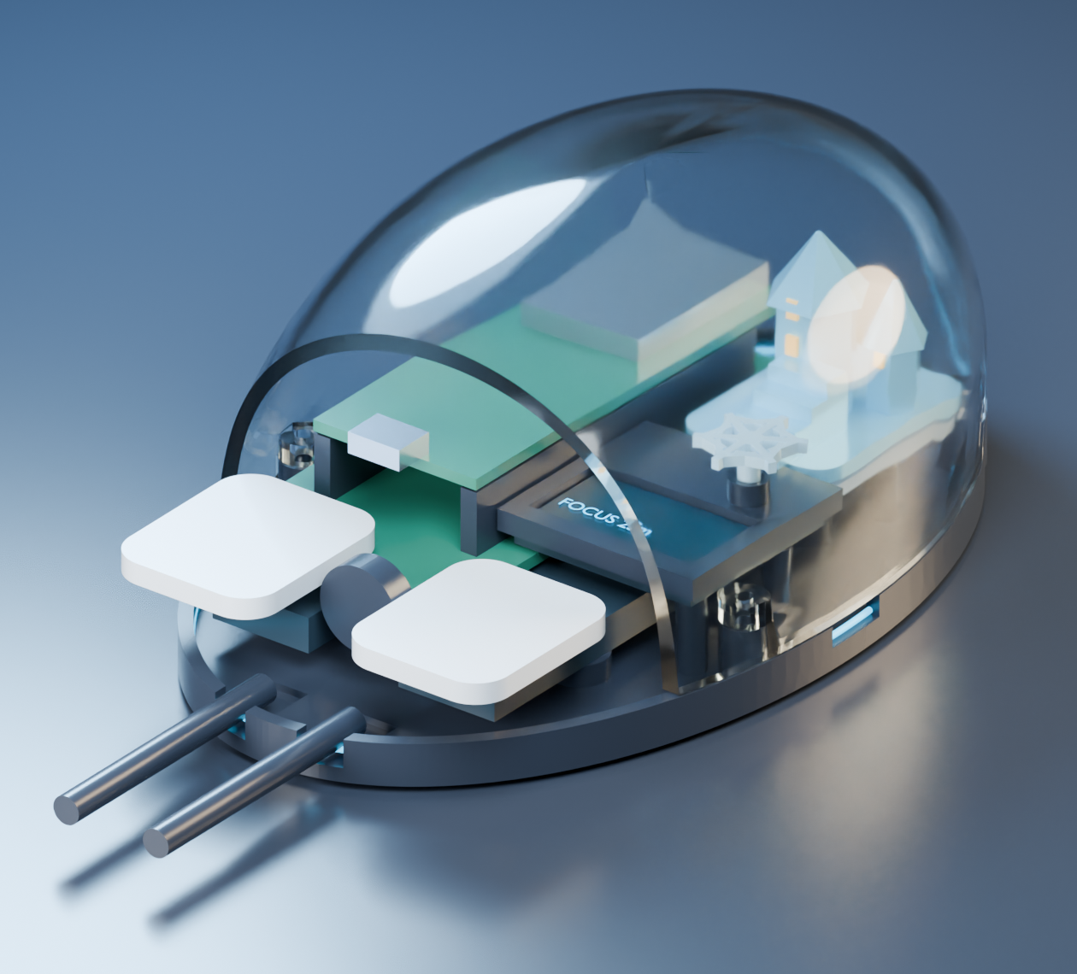
透明晶鼠，保留日常鼠标的可靠性
299元首发核心版
透明外壳与原创静态城堡
RGB灯、触摸与小屏状态显示
成熟HID底座＋独立交互模块
AI运行于电脑，HID保持独立。
小屏仅显示简化状态，不存任务原文。
物理静音与状态指示为设计要求
原创概念示意，尚无实物打样、板级验证、量产或认证完成证据
05
Notes:
首款核心版沿用成熟USB HID有线鼠标底座，加独立ESP32-S3交互模块，负责灯、触摸和小屏。电脑承担AI，ESP32不运行大模型。原创微型城堡是静态摆件，无复杂运动机构。首期无摄像头、麦克风、生理传感，舒适度提示只基于用户设定时间。设备应有可见状态与物理静音控制，任何未来采集器都须另行评估并有遮挡。双线或合规hub可作为原型取舍，单线化要做供电、兼容和EMC检查。此图为硬件会话原创三维建模概念渲染，不是实物样机。图源hardware/renders/hero_raw.png，导入时裁去空白背景并保留产品主体。
来源：docs/business/business-plan.md（2026-09-06）；AGENTS.md；hardware/renders/hero_raw.png

Slide 6
Agent架构与协议实现子集
设备交互
电脑本地规则 Agent
本地授权服务
HID底座独立设计
灯／触摸／小屏可模拟
LB1待实机验证
任务与证据、专注静默
人工审批只写本地outbox
无外部发送，模型适配另验收
员工／企业角色鉴权
明确提交的业务聚合
企业连接器待接入
MCP 2025-06-18
A2A 0.3.0
stdio JSON-RPC：握手、ping
tools/list、tools/call（4个工具）
Agent Card、message/send、tasks/get
同步文本摘要与持久化任务
测试记录：真实stdio／HTTP鉴权、握手与错误、任务生命周期／归属／持久化。
MCP未覆盖：resources、prompts、HTTP、OAuth等，完整清单见讲稿。
A2A未覆盖：流式、取消、推送、异步、多轮上下文等，未做官方SDK互通。
本地合成演示子集，非官方互通或认证。LB1待实机验证、未验证硬件连通
06
Notes:
本稿以电脑端本地规则Agent和合成数据演示为验收范围，已实现任务证据、专注静默、审批与持久化。批准只写本地outbox，没有外部发送器。软件完成记录说明可选模型适配由主控独立验收，本稿不覆盖或验证其实现与模型调用。设备状态可模拟，软件完成记录已报告LB1集成代码与模拟测试修复完成，仍待实物验收。本次融资稿任务未复跑软件或固件测试，未接实机、未烧录或验证端到端硬件连通。MCP按2025-06-18实现每行UTF-8 stdio JSON-RPC 2.0，覆盖initialize、notifications/initialized、ping、tools/list、tools/call和错误响应。四个工具为tasks_list、events_ingest、action_propose、enterprise_summary，转发本地HTTP服务复用角色鉴权，不提供自动批准执行。A2A按0.3.0实现Agent Card、message/send、tasks/get，只支持blocking=true的新建文本摘要任务。submitted、working、completed在同步事务内写审计，终态与文本artifact持久化，查询按身份隔离，messageId按身份幂等。软件验收记录覆盖真实stdio/HTTP鉴权、握手与错误、任务生命周期/归属/重试和持久化；本融资稿同步只核对记录与源码，不将此称为官方认证。MCP未覆盖resources、prompts、sampling、elicitation、roots、subscriptions、cancellation、进度、分页、listChanged、HTTP transport、OAuth与官方SDK端到端互通。A2A未覆盖流式/SSE、取消、重订阅、推送、异步、多轮上下文、文件/数据part、扩展metadata、gRPC、HTTP+JSON binding、签名或扩展Agent Card及OAuth。普通REST接口不冒充MCP/A2A，软件子集测试不代表实机连通。
来源：software/COMPLETION.md；docs/software/README.md；docs/software/protocols.md；software/lingban/protocols.py；software/lingban/mcp.py；software/test-output/latest-tests.txt

Slide 7
员工掌握分享范围，企业获得业务结果
个人可见
企业可见
任务原文、资料与私人回顾
本人选择范围，可撤回和删除。
逐项批准分享的业务结果
≥5名授权参与者的固定周期聚合
禁止个人钻取与敏感切片
无秘密录音摄像、键盘记录或情绪／生理员工评分。
无自动雇佣决策，单次雇佣同意不等于全部共享。
≥5人是产品阈值，不能替代合法处理依据、访问控制与匿名化评估
07
Notes:
个人任务原文、私聊、浏览轨迹不进入企业看板，雇佣关系中的一次同意不等于一切数据共享。企业看到员工逐项批准的业务结果，以及至少5名不同授权参与者在固定周期内的汇总。不足人数不显示，禁止个人钻取，还须防止小切片和相邻时间窗口差分推断。人数阈值不是匿名化证明。用户需要能撤回授权和删除。我们明确禁止秘密录音摄像、键盘记录、绕过同意、情绪和生理信息评定员工，以及自动雇佣决策。
来源：docs/business/business-plan.md（2026-09-06）；docs/research/findings.md（官方来源快照，2026-09-06）；个人信息保护法第5-7、13、15、24、28-29条

Slide 8
首发只制造299元核心版
目标含税价 | 交付边界 | 推出条件
99元 | 普通透明有线鼠标，无伴随AI模块 | 有独立需求、OEM稳定
199元 | 灯＋触摸，无屏 | 共板降本与299元留存成立
299元 | 灯＋触摸＋小屏，离线规则可用 | 首发唯一制造SKU
499元 | 核心版＋底座／套件＋3个月限定服务 | 复购与推荐成立
899元 | 核心设备＋单席试点配置与限定支持 | 企业授权和安全验收通过
99/199/499/899为定价验证及后续方案。1499/3999仅生态探索，不收预售
08
Notes:
全部价格是人民币含税目标价。99元是普通透明鼠标，无AI伴随模块承诺。199元是灯触摸无屏版。299元是首发唯一制造版本，保留灯、触摸和小屏。499元套装和899元企业试点包在需求与验收成立后再推出，服务和支持均有明确期限与额度。1499和3999元仅为半年后生态探索，不接预售、不计收入。现阶段不同时采购五套模具。
来源：docs/business/business-plan.md（2026-09-06）

Slide 9
Microduck与Violoop提供不同路线的启发
对象 | 可确认的公开事实 | 对灵伴的启发与边界
Microduck | 25cm双足机器人，15个舵机 预售价399美元，税运另计 | 可见人格、可维护架构 成交／订单／众筹成绩未证实
Violoop | 官网预发布预约 399美元起，优惠后369美元起 | 独立算力与实体确认路线 交付／销量／性能未独立验证
灵伴方案 | 电脑Agent＋成熟HID底座 ESP32-S3仅负责交互 | 降低首期硬件复杂度 依赖本地安装与电脑在线
研究快照日期2026-09-06。官网主张不等于独立测试，GitHub stars不等于销量
09
Notes:
研究截至2026年9月6日。Microduck是Pollen Robotics官方公开的小型双足机器人项目，官方称约25厘米、800克和15个舵机。我们能借鉴可见人格与可维护架构，官方产品页标注入门预售价399美元，税运另计，2026年8月27日开启预售，但实际成交、订单或众筹成绩未证实。Violoop官网为预发布预约，展示HDMI输入、USB-HID和实体确认键，显示399美元起、预约优惠后369美元起。本次未证实交付或销量，算力和性能属于厂商主张。灵伴复用电脑算力降低硬件复杂度，代价是依赖本地安装、系统权限和电脑在线。未使用其视觉素材或未经许可的设计。
来源：docs/research/findings.md（官方来源快照，2026-09-06）；https://github.com/pollen-robotics/microduck ；https://pollen-robotics.com/microduck ；https://violoop.ai

Slide 10
市场测算从可触达名单开始
200名个人
30个小团队
×20%试用转化假设＝40人
×10%试用转化假设＝3个团队
先完成20名自愿用户研究
再争取3个10–30人的设计伙伴团队。
下一层规模按适配工位、安装权限与预算接受度逐项调查。
名单规模与转化率均为计划假设，尚无客户、订单或收入实绩
10
Notes:
目前没有足够可靠的官方中国AI鼠标细分销量，不使用泛AI万亿市场作为依据。第一阶段目标名单为200名个人和30个小团队，预计试用转化率20%与10%都只是销售假设，分别对应40人和3个团队的潜在试用。先安排20名自愿研究参与者，再争取3个10到30人的设计伙伴团队。下一层市场规模需要城市或行业公司数、适配工位数、允许安装Agent比例和预算接受度，每一项都有调查出处。目前没有已签客户。
来源：docs/business/business-plan.md（2026-09-06）

Slide 11
收入先来自硬件，服务先验证付费意愿
29.9万元
个人19元／月
服务访谈价，先实测调用成本与留存。
100名付费者对应2.28万元年化订阅毛额。
1000台 × 299元
含税商品流水示例
团队39元／席／月
服务访谈价，另行约定授权、
模型额度、实施与支持边界。
直销试用案例积累后，再扩大渠道。
全部为假设。财务模型暂不计订阅收入，融资不计营业收入
11
Notes:
首阶段采用小批直销，不依赖尚未存在的订阅补贴硬件。1000台299元产品对应29.9万元含税商品流水，不是ARR。服务访谈价格为个人19元每月、团队39元每席每月，模型调用量、单位价格与退款未实测前不卖无限额度。只有100名持续支付19元的用户才对应2.28万元年化订阅毛额，当前留存尚未验证。个人可以只用离线规则或自己的模型凭据。企业支持按范围和额度交付，优先防止长账期与实施人力侵蚀收益。
来源：docs/business/business-plan.md（2026-09-06）

Slide 12
299元版的单位现金贡献估算
66.51元
售价与扣项 | 元／台
含税目标售价 | 299.00
制造完整成本 | 108.00
税款及退款预留 | 46.36
渠道、履约、质保、支持等 | 33.13
获客成本 | 45.00
剩余现金贡献 | 66.51
每台现金贡献估计
22.24% 贡献率
约827台／月
覆盖5.5万元月固定支出
小批成本170元时，贡献仅约3.27元。
1000台规模估算，108元含10元损耗预留，良率未验证。税款按13%销项预留、不抵进项。
12
Notes:
制造成本与现金贡献直接取商业模型S299行。当前1000台计划批量口径，完整制造成本108元，按含税价预留13%销项税且不抵扣进项，退款按售价4%、渠道3%、质保按制造成本2%，另含履约、支持、获客和退货物流。每台现金贡献66.51元，贡献率22.24%。制造目标良率和损耗口径须以商业成本定义为准，未取得供应商书面报价。月固定支出5.5万元时，约需827台该版本的贡献覆盖固定费用，尚不覆盖12万元前期NRE。不能将此处现金贡献当成净利润。
来源：docs/business/business-plan.md（2026-09-06）；docs/business/financial-sku-economics.csv；financial-assumptions.csv；outline.md

Slide 13
7天样机与30天试销的交付门槛
D1–D7
D8–D30
达标后
5台演示原型
20人试用＋10台EVT
50–100台受控交付
HID独立可靠，授权链完整
预算上限估算1.5万元
安全合规评估与采购确认
累计12万元NRE内分批释放
一次合格率目标≥95%
未达门槛顺延至M2–M3
试用门槛：D7仍启用≥60%，每周“有帮助”提醒用户≥50%。
计划目标，尚无完成证据。30天试销受硬件、安全合规、用户与采购验收门槛约束
13
Notes:
7天目标为5台可重复演示原型，预算上限估算1.5万元，不代表已批准支出。8到30天在累计12万元NRE内分批完成20人试用、10台EVT以及合规适用性和采购确认。30天只是争取试销的窗口：必须完成硬件、用户、安全合规和小批验收，才考虑50到100台受控交付，若不满足门槛就延后至M2至M3。目标D7仍启用比例至少60%，每周有帮助提醒用户至少50%，小批一次合格率至少95%。不能承诺7天量产或30天必出货。
来源：docs/business/business-plan.md（2026-09-06）；docs/research/findings.md（官方来源快照，2026-09-06）

Slide 14
半年生态，按留存与交付证据推进
M1
M2
M3
任务闭环
受控交付
留存决策
授权、证据、审批
质量与售后记录
继续鼠标或转软件
M4
M5
M6
开放交互协议
少量开发者
下一款立项
一个参考配件
审核后的只读插件
无屏版或桌面灯
半年路线为目标，财务基准M1–M6累计910台。1499/3999元生态概念不计收入
14
Notes:
M1证明任务闭环，M2受控交付，M3依据真实使用决定是否继续鼠标。M4再开放灯、触摸和状态协议及一个参考配件。M5邀请少量开发者做经过人工审核的只读插件。M6才决定199元无屏版或桌面灯是否立项。分批累计1000台是验证目标，财务基准情景截至M6为910台，不能把目标当预测。每个新硬件必须具备独立需求、BOM、售后责任和现金门槛。1499与3999元生态概念不接预售，不计收入。
来源：docs/business/business-plan.md（2026-09-06）；docs/business/financial-scenarios.csv

Slide 15
待招团队与外部专业能力
计划岗位 | 优先交付责任
产品／商业负责人 | 用户研究、定价验证、设计伙伴与现金纪律
本地Agent工程师 | 任务证据、权限审批、可恢复执行与发布
硬件／供应链负责人 | HID独立链路、结构装配、质量与交付
按次外部专业能力 | 工业设计、测试、隐私法律与合规认证
精简验证模型：月固定支出5.5万元，其中人员4.2万元。
岗位与预算均为计划，未提供可核验的成员姓名、履历或招聘完成证据
15
Notes:
这里是责任岗位设计，不是已有团队履历。当前没有可核验的创始团队背景可以披露。核心计划按三人团队加按次外包推进：产品与商业负责人、本地Agent工程师、硬件与供应链负责人。外部按需要采购工业设计、测试、隐私法律和认证能力。本轮精简验证模型月固定成本5.5万元，其中人员4.2万元，属于预算假设。关键岗位到位和职责落实是融资后释放扩张预算的前置条件。
来源：docs/business/business-plan.md（2026-09-06）；docs/business/financial-assumptions.csv

Slide 16
建议融资500万元，按证据分段投入
500万元
建议用途 | 万元 | 占比
产品与Agent研发 | 200 | 40%
硬件试制与合规 | 100 | 20%
用户验证与设计伙伴 | 60 | 12%
量产准备与周转 | 80 | 16%
预备金 | 60 | 12%
合计 | 500 | 100%
建议融资目标
按原型、需求、合规和
交付证据释放预算
60万元精简模型（10个月）
期末现金6.05万元，累计亏损29.02万元
500万元及用途为融资建议，未获承诺。60万元精简验证模型为独立情景，不能推算500万元跑道
16
Notes:
融资500万元是建议目标，没有融资承诺或已到账资金。本轮融资用途建议为：产品和Agent研发200万元，硬件工程、试制和合规100万元，用户验证与设计伙伴60万元，量产准备及周转80万元，预备金60万元，合计500万元。不是一次性批准支出。先按BP的1.5万元原型和累计12万元NRE门槛释放，再凭需求、合规、留存和现金证据扩展。商业计划第11节已列明这套融资建议，并明确500万元并非用户指定金额。财务CSV是独立的60万元假设起始现金模型，NRE12万元、月固定支出5.5万元。基准10个月含税流水158.09万元，累计亏损29.02万元，期末现金60494.30元（约6.05万元），最低现金4.59万元。500万元扩张预算尚无同口径分月现金模型，不报告其跑道或回报。
来源：docs/business/business-plan.md（2026-09-06）第11节；docs/business/financial-model.md；docs/business/financial-summary.csv；docs/business/financial-assumptions.csv

Slide 17
风险对应明确的停止条件
风险 | 停止或纠偏条件
用户不持续启用 | D7仍启用<40%，两轮改进无效，停止备货
质量与售后失控 | 连续两批退款>10%或制造一次良率<90%，冻结新批
授权与信任受损 | 发现未经授权外传／动作，立即停用并修复通知
现金与库存压力 | 未来90天现金预测转负，暂停非必要NRE和营销
可累积资产：可信授权、任务证据质量、低打扰策略与可靠交付。
阈值是管理规则，尚无达到或触发的实际测试记录
17
Notes:
核心风险首先是任务价值和硬件增量不成立，其次是人体工学、材料耐久和批次质量，以及权限误用和现金压力。如果20人中D7仍启用低于40%，两轮改进无改善就停止备货。连续两批退款大于10%或者制造一次良率低于90%，冻结新采购。任何未经授权外传或者外部动作都要求立即停用相关功能并修复、通知受影响者。未来90天现金预测转负时，停止非必要NRE和营销，优先完成交付、退款与保修。竞争方容易复制单个提醒功能，壁垒要通过可靠授权、低打扰策略和可重复任务价值积累。
来源：docs/business/business-plan.md（2026-09-06）

Slide 18
让下一步，更容易发生
员工先受益
团队获得本人批准的业务结果
建议融资500万元，验证299元晶鼠的持续任务价值。
第10个月战略检查点：持续经营、合作或有序停止。
10个月1亿美元退出仅为目标情景，无估值依据或收购承诺，不进入财务预测
18
Notes:
我们希望投资人共同验证的核心判断是：员工是否因为少一次遗漏、顺利完成一次交接而继续启用。先把299元晶鼠和本地Agent闭环做实，再以明确授权的结果支持团队。当前讨论的500万元是融资建议，后续预算应按里程碑释放。第10个月设为战略检查点，选择可以是继续经营、融资、合作或者有序停止。“10个月1亿美元退出”只能作为极端目标情景，没有估值依据、投资承诺或收购方保证，也不用于现金流模型。下一步的证据是可重复的5台原型、20人试用及获验收的小批交付。
来源：docs/business/business-plan.md（2026-09-06）；用户融资叙事要求

